Slide 1
工作項目13
變壓器裝置

Slide 2
變壓器外觀
10KVA變壓器
小型變壓器

Slide 3
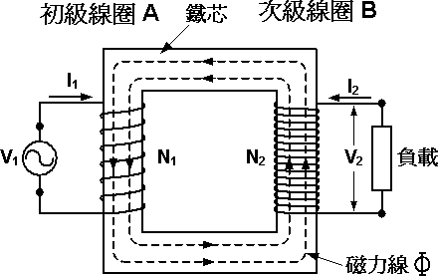
變壓器原理
將交流電壓V1加在初級線圈會產生交變的磁力線Φ ，交連到次級線圈後使次級線圈感應電壓V2。

Slide 4
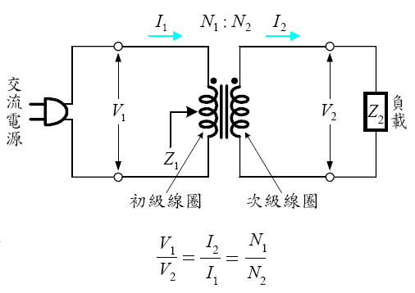
所感應的電壓與一、二次側的匝數比有關， 即電壓比=匝數比=電流比的倒數。

Slide 5
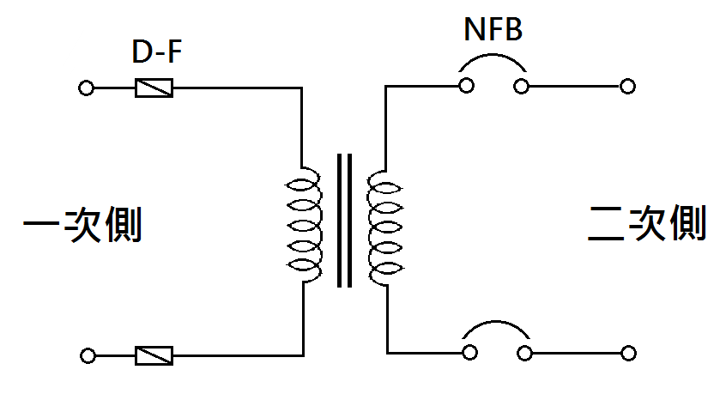
變壓器的「過電流保護」
1.通常一次側安裝短路保護、二次側安裝過載保護。
2.一次側或二次側單獨安裝過電流保護，其額定值均規 定在變壓器額定容量的1.25倍以下。
3.如果二次側已裝1.25倍以下容量的過電流保護，則一 次側的過電流保護容量設在變壓器額定的2.5倍以下。
題庫: 13-1、13-3

Slide 6
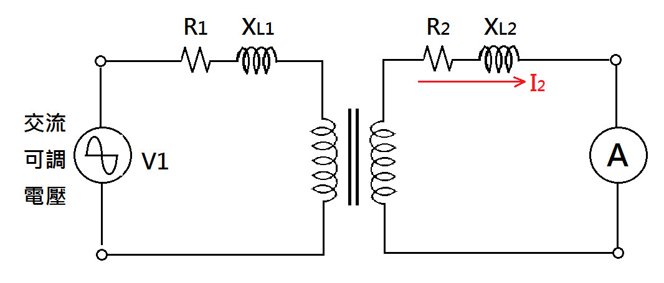
何謂變壓器的「阻抗電壓」?
1.將一次側接交流可調電壓、二次側接安培表測短路電流。
2.將V1逐漸調高至I2達到二次側的額定電流，此時的V1即 為「阻抗電壓」。
3.阻抗電壓愈小表示變壓器等效阻抗R1、R2、XL1、XL2 愈小，當變壓器短路時，短路電流愈大。
題庫: 13-4、13-5

Slide 7
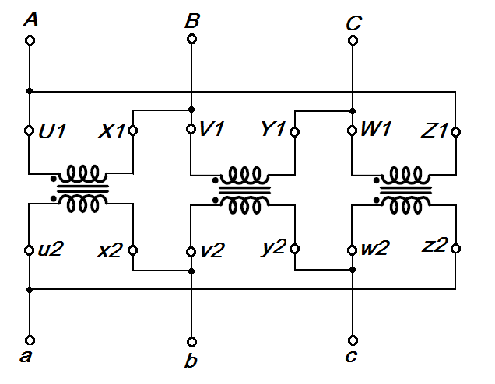
以三台單相變壓器做三相△-△結線
接線口訣
一尾接二頭
二尾接三頭
三尾接一頭
題庫: 13-6，13-9

Slide 8
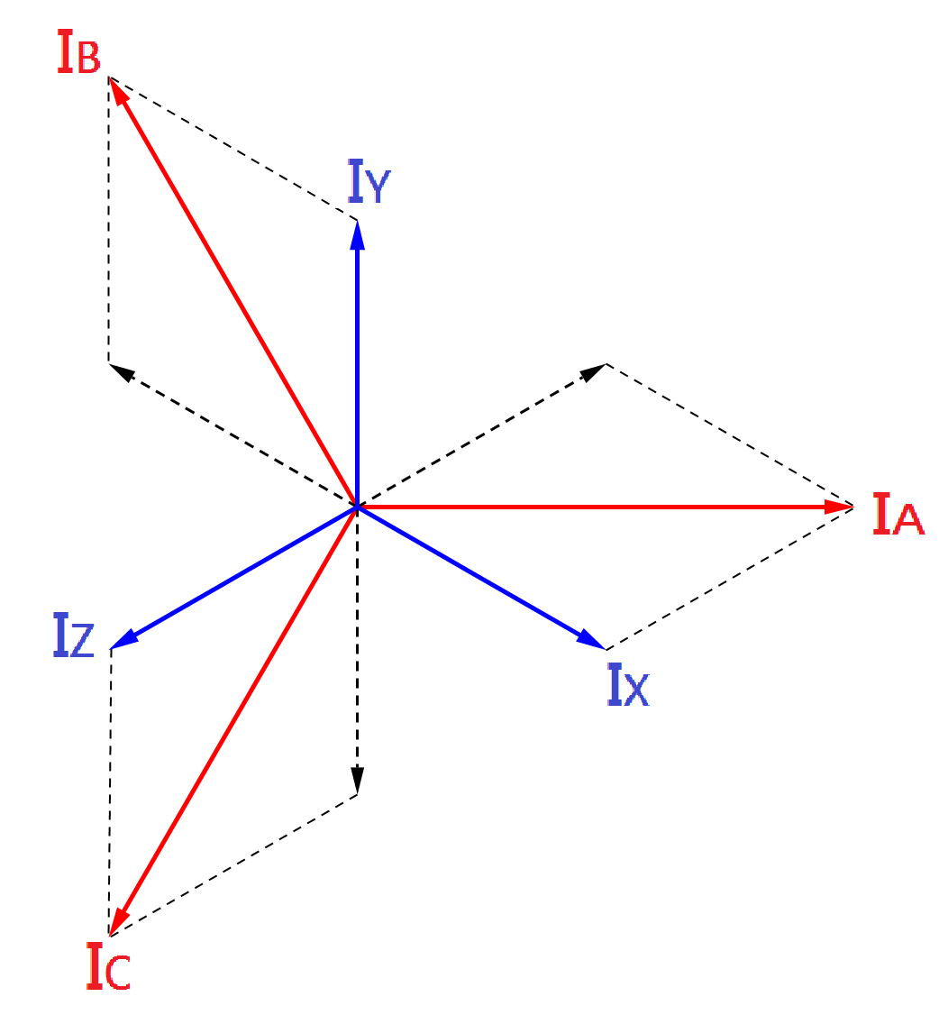
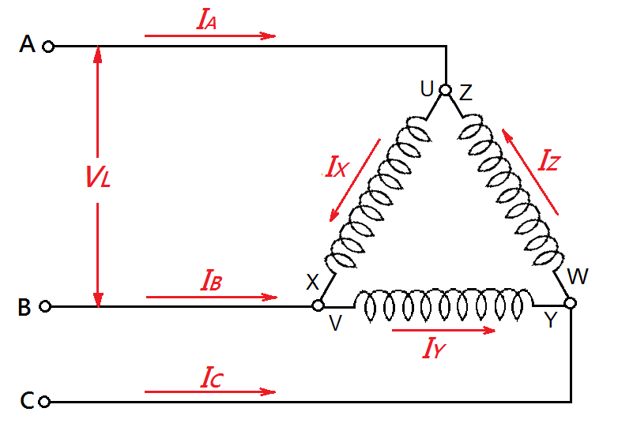
Δ接線➔
題庫: 13-6

Slide 9
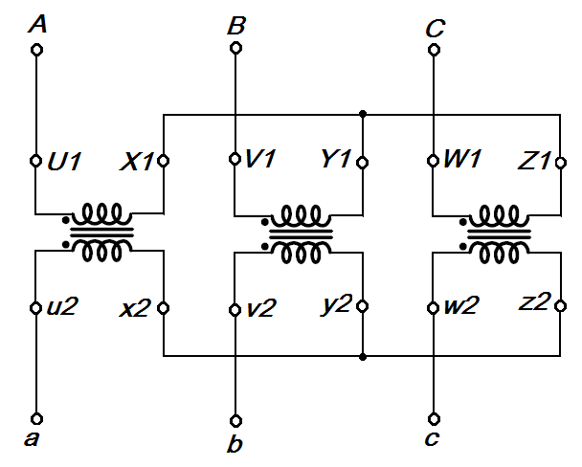
以三台單相變壓器做三相Y-Y結線
接線口訣
尾接一起
頭接電源
題庫: 13-7，13-9

Slide 10
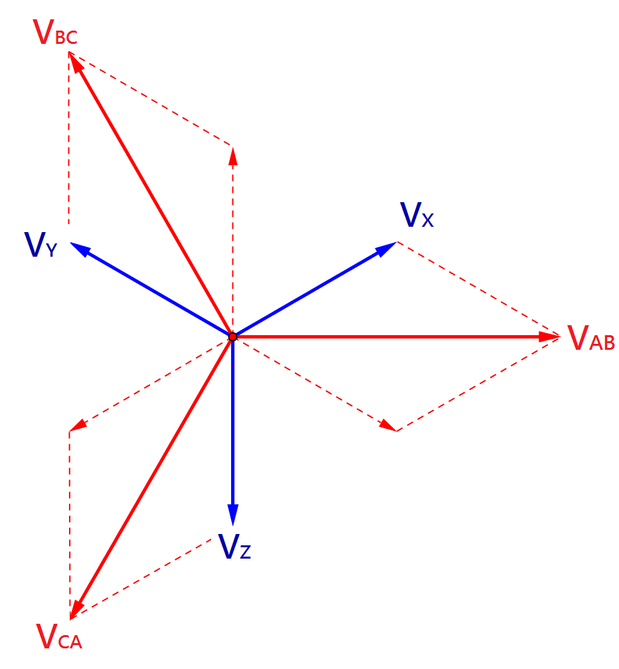
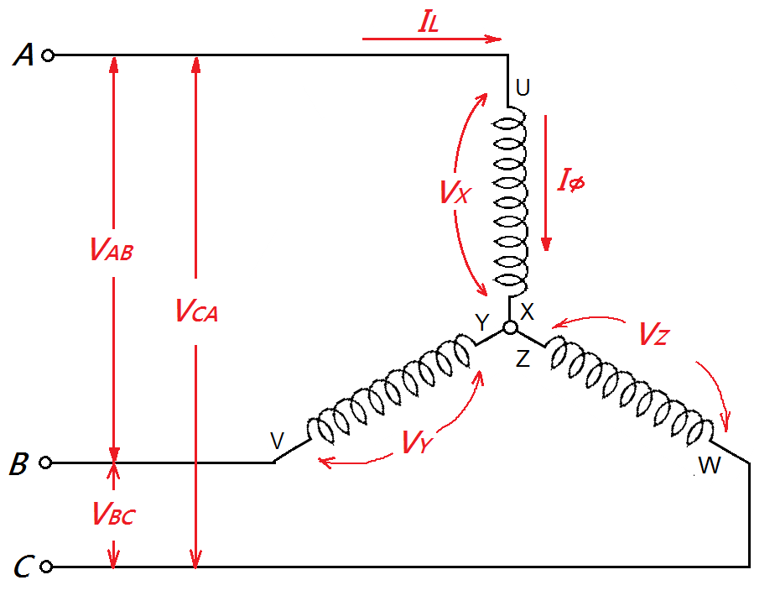
Y接線➔
題庫: 13-7

